Slide 1
AI运输挑战赛

Slide 2
竞赛主题
随着智能技术的不断提升，AI智能智能物流越来融入到了我们的日常服务之中，在特定的环境中，帮助我们实现反复多次的自动运输。在运输的过程中机器人会遇到的物品分类、货物运送、道路规划、智能避障等任务。在交通道路上智能运输机器人需按照标识示意进行道路行走。执行道路规划任务的过程中在路口中会出现若干“行人”，机器人需要对行人进行自动停车避让。在这样的一个模拟环境下，让学生情景化的了解和应用人工智能AI信息技术。

Slide 3
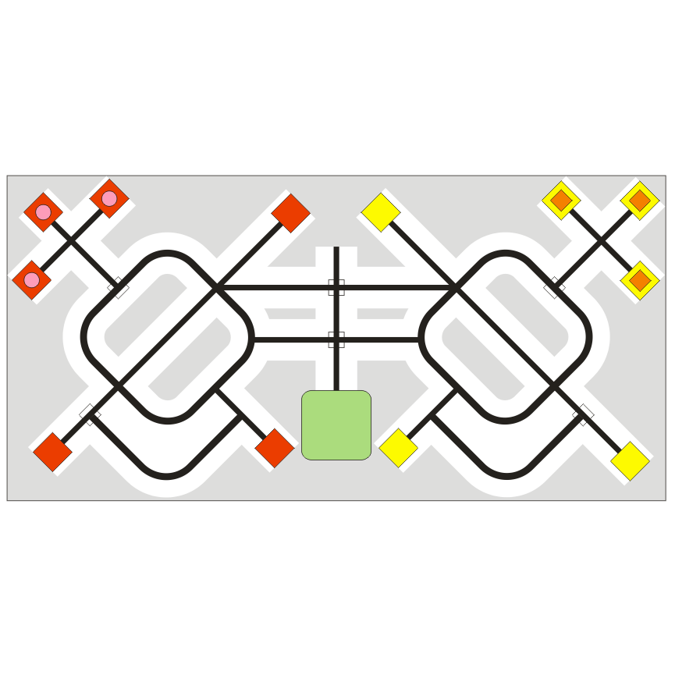
一、竞赛场地
竞赛场地长宽为237x117Cm，场地上有大小为25x25cm绿色启动区域， 从启动区开始延伸的黑色引导线构成智能运输的标准道路，引导线粗2cm，在引导线交叉的路口当中有6个行人摆放位置。场地左侧有3个红色摆放区、3个红色放置区。场地的右侧有3个黄色摆放区、3个黄色放置区。
红色摆放区
黄色摆放区
行人摆放位置
红色放置区
黄色放置区
启动区域

Slide 4
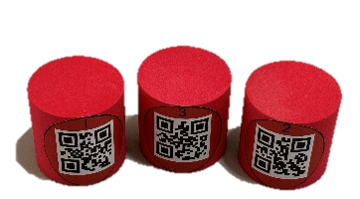
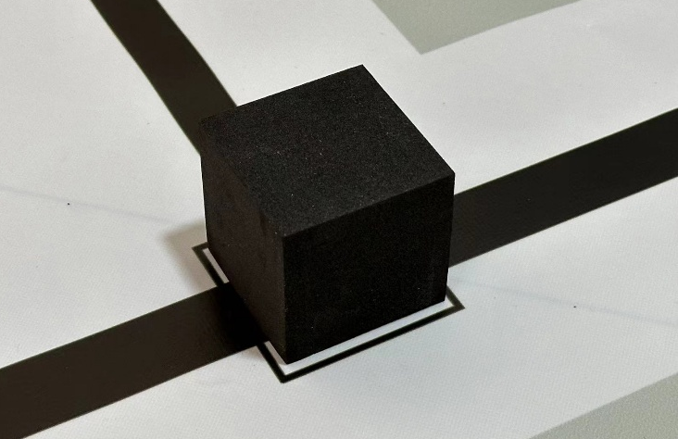
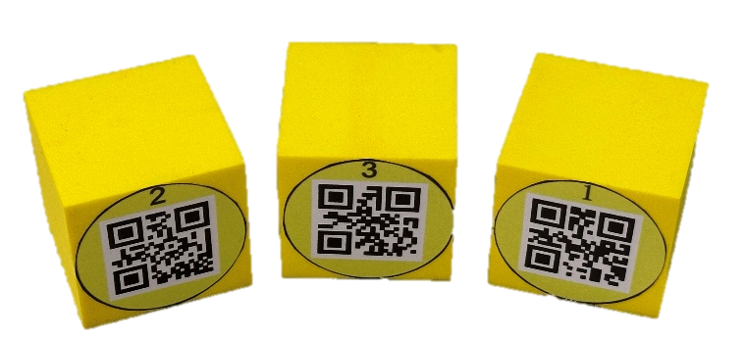
竞赛任务道具
1、摆放区3个直径5.5cm高5.5cm的圆柱，柱面贴有二维码标签。
3、边长为5.5cm的黑色正方块示意为行人。
2、黄色摆放区有3个边长为5.5cm的正方块，单面贴有二维码标签。

Slide 5
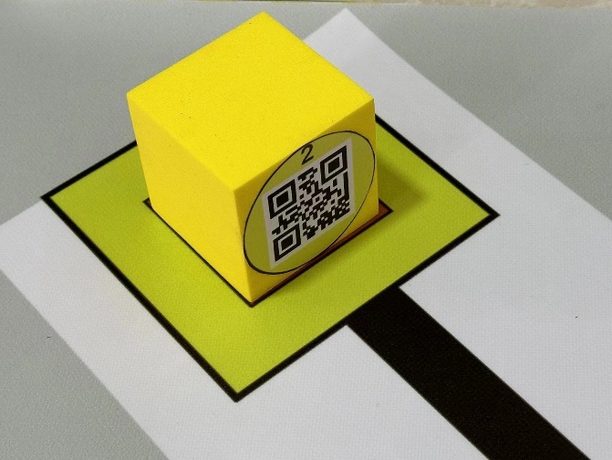
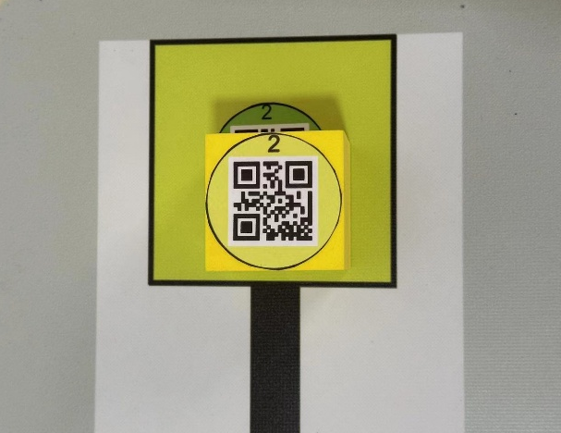
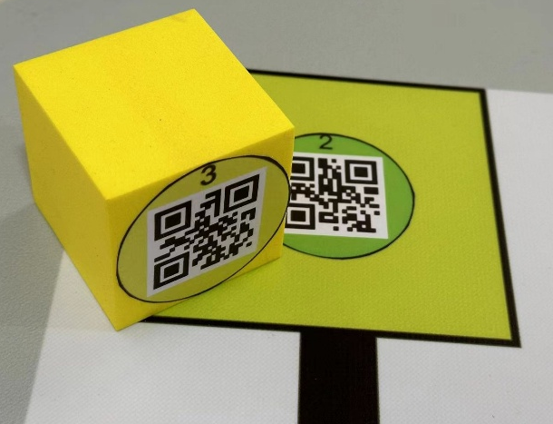
二、任务要求及得分
物品分类：机器人需识别按照物品上的二维码标签，将物品送至对应的放置区域内。摆放区的物品摆放位置在调试结束后，展示封存阶段由裁判员抽签摆放位置，一旦确认，所有参赛队伍任务位置保持一致。放置区的标识在调试阶段前公布。每正确放置一个物品完全进入摆放区内可获得50分。
分类物品起始摆放位置示意
正确对应分类并完全进入 有效得分
错误对应分类或不在区域内 无效得分

Slide 6
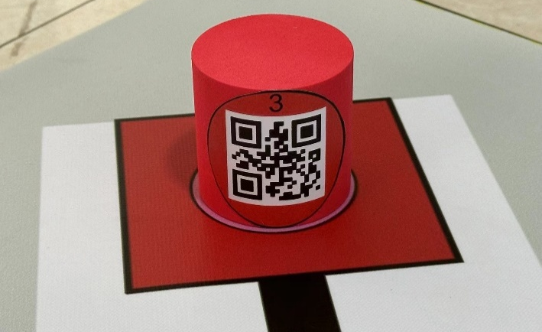
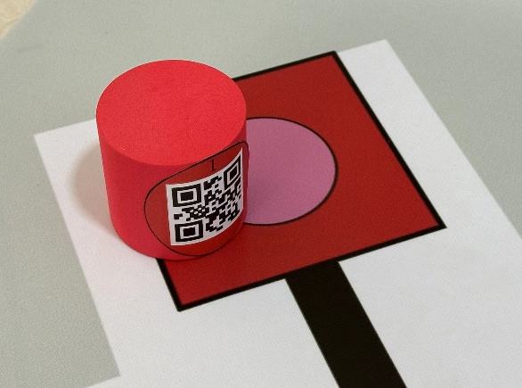
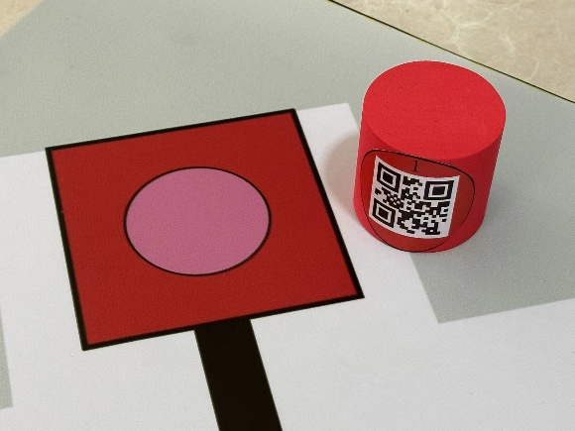
货物运送：机器人从摆放区将物品带离或移出摆放区。
在运送物品（红色圆柱、黄色方块）过程中除放置区和摆放区外，运送物品全过程不能与场地接触，否则视为运输失败。掉落在场地上的物品将被移除出场地，机器人每次运输不超过两个物品。将摆放区的物品带离摆放区可获得10分。
红色物品摆放区
任何部分在区域内得分无效
完全移出、离开区域为有效得分

Slide 7
道路规划： 比赛的调试阶段，选手需要根据现场任务要求，将摆放区物品按照黑色引导线运送至放置区。机器人从起始区出发，完全离开起始区可获得顺利起航20分（仅记录一次）。智能机器人必须自主沿着黑线的道路行走，并且在行走过程全程不得脱离轨迹赛线。
若机器人脱离黑线则允许选手向裁判示意重试，经裁判确认后可将机器人拿回起始区重新开始，机器人自身携带物品需从机器人上移除场外，但先前任务道具不做恢复。
重试过程不停表、不重新计时，重试前的得分任然有效，每重试一次扣5分，最可多重试5次。超过5次视为比赛任务结束。

Slide 8
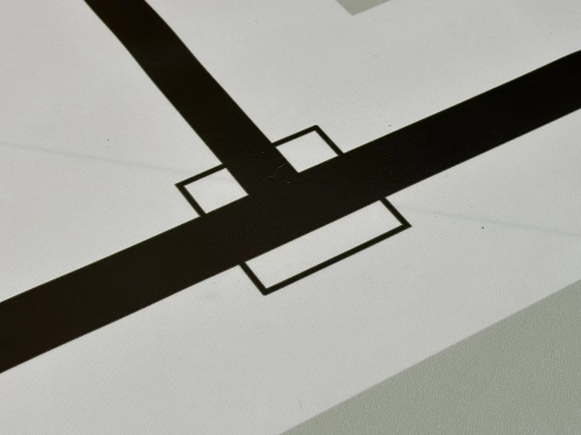
避让行人：比赛阶段开始由裁判员在场地的道路十字路口上随机放置若干个边长为5.5cm的黑色正方块示意为行人，位置确定后所有参赛队伍摆放一致，机器人在行走过到交叉路口时，检测到行人机器人需在行人前停止，红灯闪烁三次示意警报。检测行人时，不得将方块碰撞、移动离开区域，否则视为任务失败。待裁判示意后由选手将行人移除，机器人可持续进行后续任务。每成功检测一个障碍可获得20分。
行人摆放位置示意
裁判示意后，选手将行人移除

Slide 9
四、机器人设计要求
品牌、型号均不限，机器人只能使用一个核心控制器，机器人电压不超过9V，控制器输入输出端口不限，必须包含有一个红色LED灯，机器人不得使用集成巡线传感器，其余使用的传感器数量和种类不限（比赛过程中不得以任何方式对机器人进行遥控），马达、伺服马达等执行模块不限。
机器人初始状态大小尺寸符合长X宽X高为25x25x30Cm，比赛开始后机器人大小结构不做限制。用于构建机器人零件材质、颜色、大小不限。允许使用3D打印、扎带、螺丝钉胶水等固定。
机器人不得破坏场地及任务道具，否则将被取消比赛资格。

Slide 10
五、竞赛流程
赛队分为小学、初中、高中等三个组别，每支队伍由1 名选手和1名指导老师组成。
比赛总共为两轮，每轮比赛分为调试阶段和比赛阶段，第一轮调试阶段为60分钟，第二轮调试阶段为30分钟。每支参赛队伍单轮比赛时间为180秒。
每轮调试时间结束后，参赛队伍需按照队伍出场顺序将机器人摆放至展示区。
参赛队员需提前3分钟到场地候场，当场比赛的选手向裁判示意准备完毕并听从裁判口令，裁判员按照口号”选手准备、3、2、1开始”，单场比赛计时开始。参赛选手可以提前结束比赛任务，裁判员根据已经完成的任务记录实际有效得分，并记录完成任务所需时间。
超过180秒任未完成任务的本轮比赛也将结束。每次参赛队有两轮比赛机会，根据两轮的总分进行成绩排名，任务计时仅作为同分情况下的排序次要条件。

Slide 11
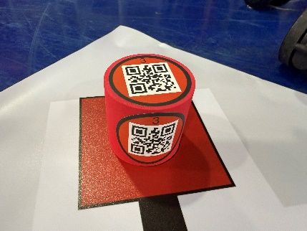
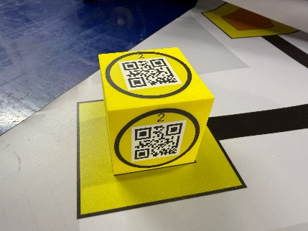
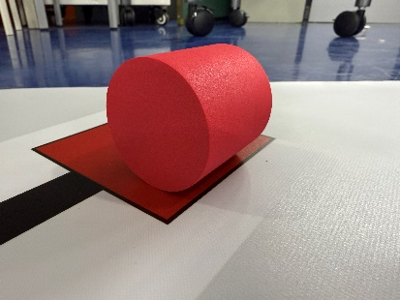
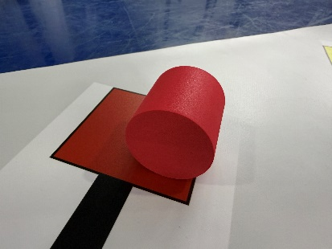
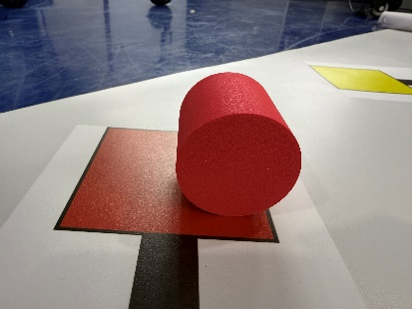
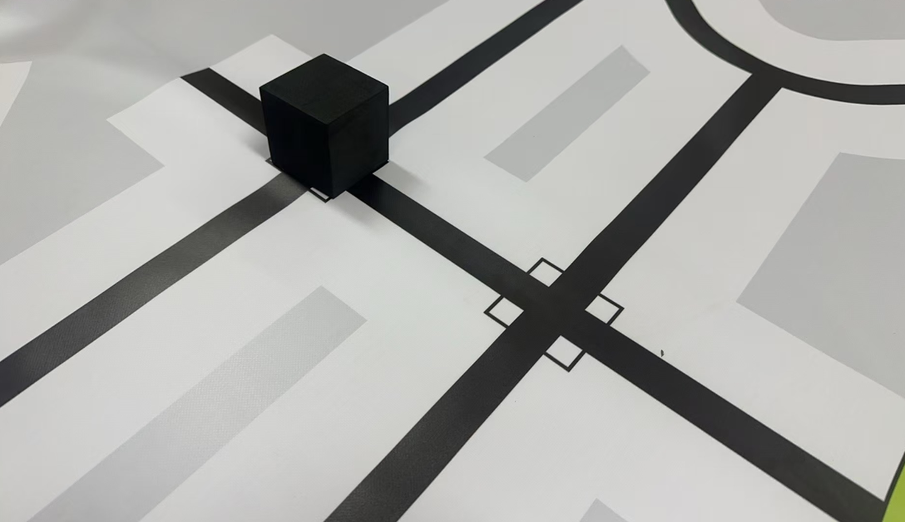
一些补充说明
1、红色圆柱、黄色方块的侧面和正上方均贴有二维码，摆放方向选手可自定。比赛开始后均不能在重新触碰摆放。
2、红色圆柱只要正确分类并完全进入（根据接触面判定）即可有效得分。
3、避让行人任务，小学组行人数量为1，中学组行人数量为2，高中组行人数量为3。行人位置将会在比赛阶段开始前随机摆放（比赛开始后所有队伍使用统一位置）。跨线识别或超过15CM距离以上的识别行人任务行为将被判定任务失败不得分。

